Slide 1
Intro a JavaScript - 2

Slide 2
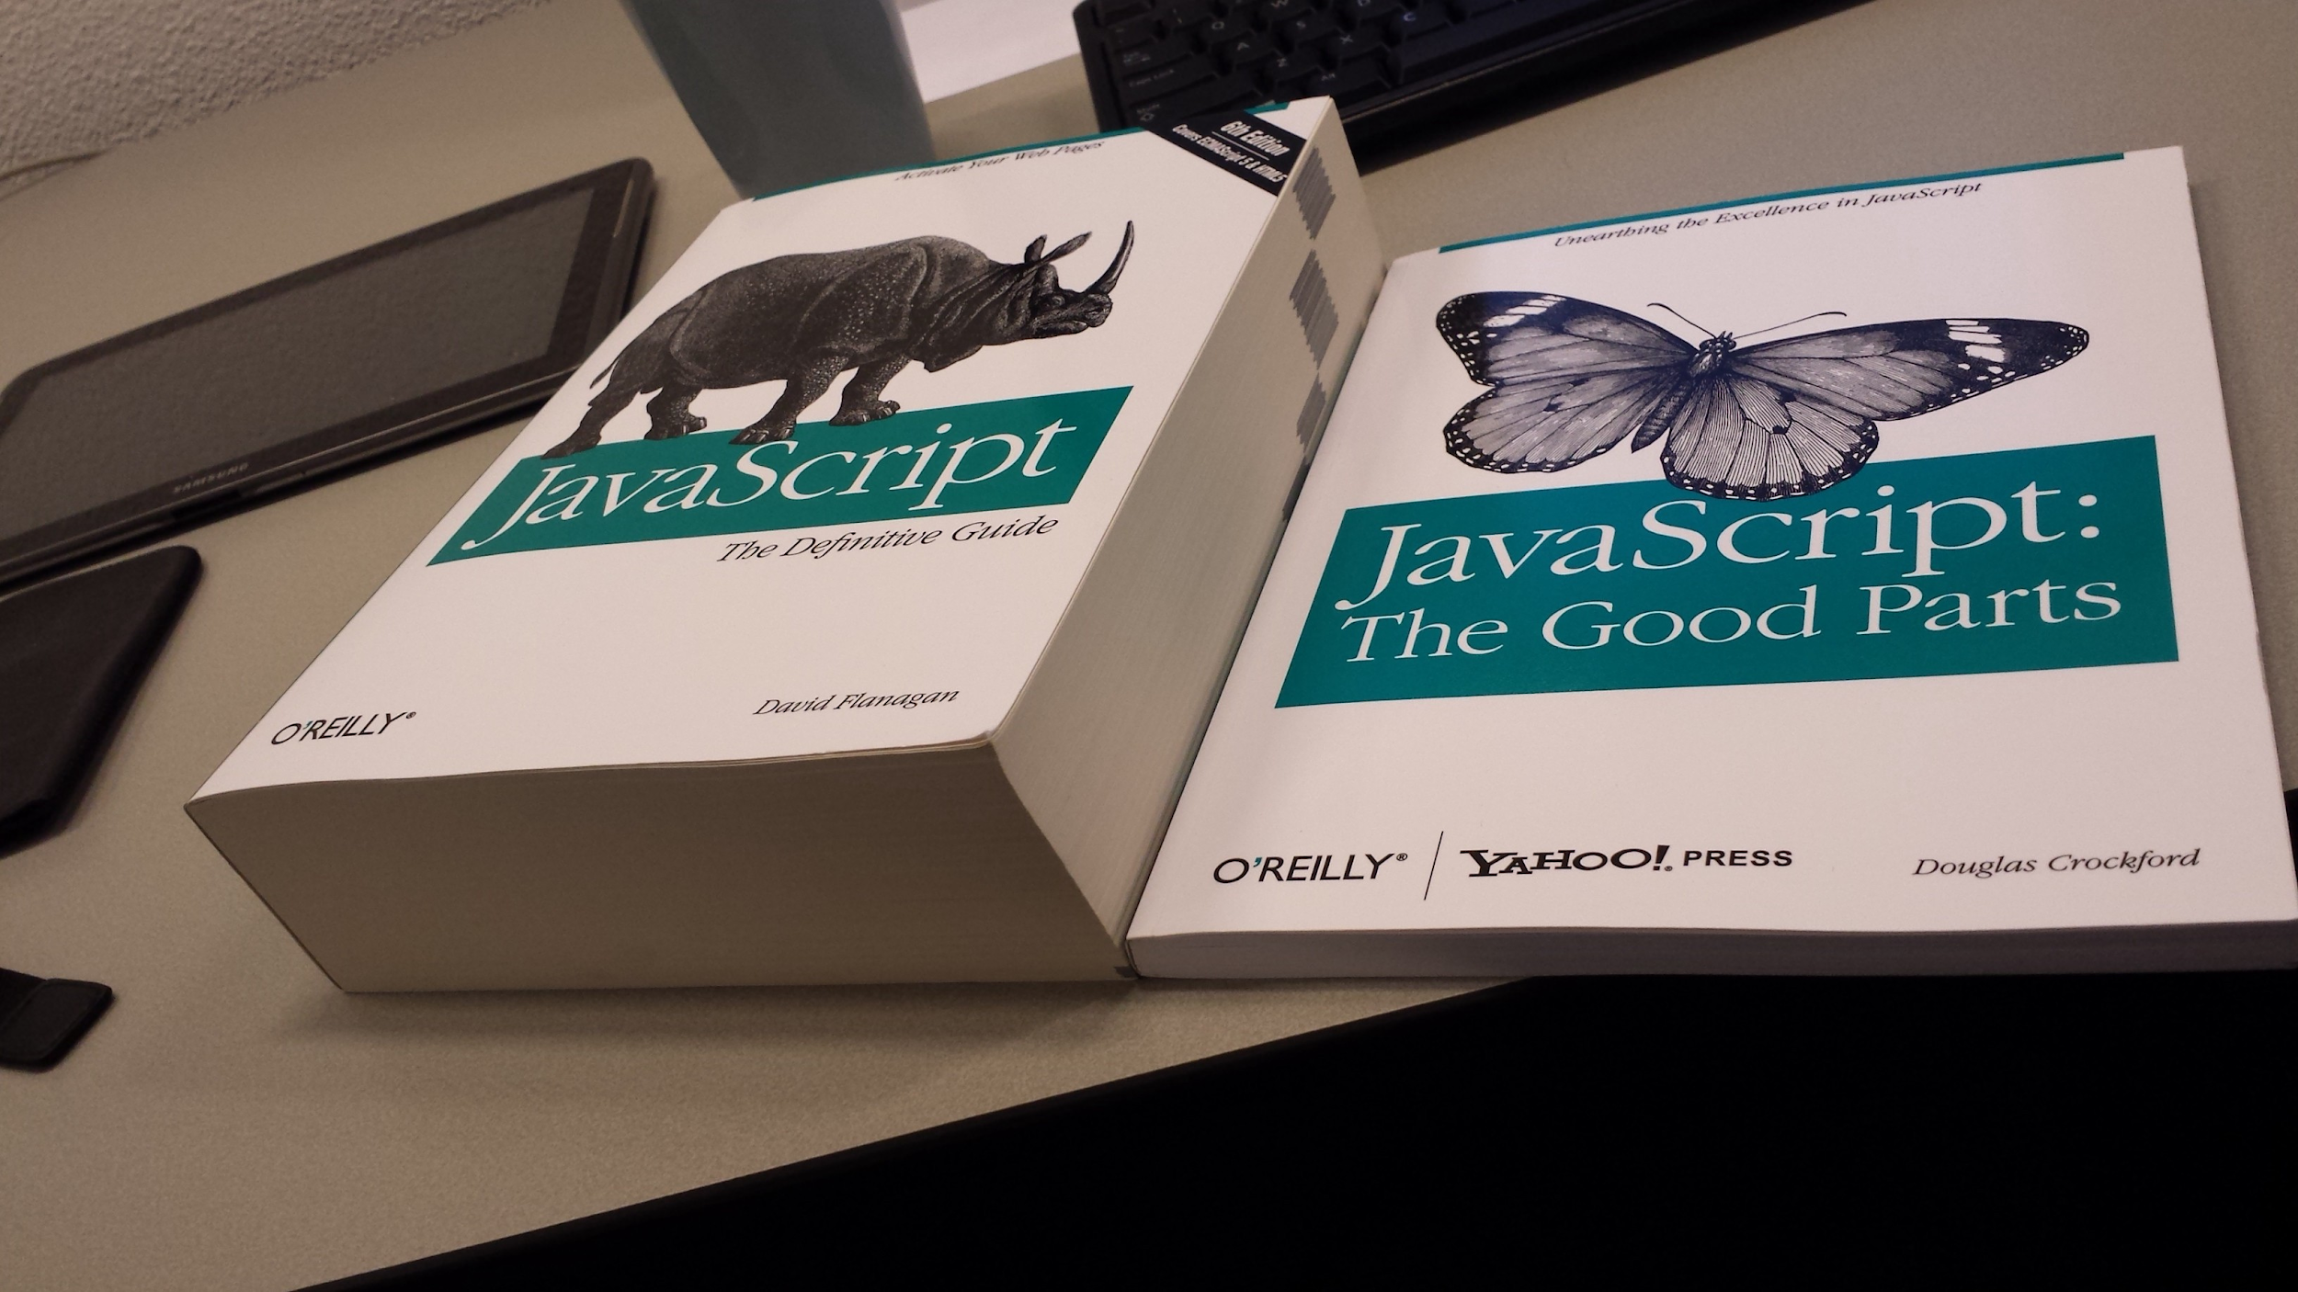

Slide 3
Temas
Repaso
Closures
Operaciones Asincrónicas

Slide 4
Repaso
Destructuring and spread operator
Genera una copia superficial (shallow copy) de un objeto iterable
Útil para simplificar copias de objetos y lecturas de propiedades nesteadas
Arrow functions
Una forma más compacta de definir una función en JS.
No es 100% análogo a definir una función con la palabra clave function()
Falsey statements
Undefined, null, NaN, 0, “” son considerados falsey y se evaluan a false

Slide 5
Closures - Execution Context
El ambiente donde un código de Javascript es ejecutado
Ambiente: variables, funciones, this, objetos, etc
Existen dos tipos
Global Execution Context: se crea cuando el motor comienza a ejecutar el código
Function Execution Context: se crea cuando se invoca una función
Existen dos fases al ejecutar un execution context
Creación
Ejecución

Slide 6
Closures - Scope
Scopes
Es el execution scope actual donde el código se está ejecutando
Existen dos tipos de scopes en JS, el global y el local.

Slide 7
Closures
var name = 'Martin';
console.log(name); // logs 'Martin'
function logName() {
console.log(name); // 'name' is accessible here and everywhere else
}
logName(); // logs 'Martin'

Slide 8
Closures
Al definir una función se crea un scope local que existe solo dentro del cuerpo de esa función.
// Global Scope
function someFunction() {
// Local Scope #1
function someOtherFunction() {
// Local Scope #2
}
}
// Global Scope
function anotherFunction() {
// Local Scope #3
}
// Global Scope

Slide 9
Closures
Las variables y funciones definidas dentro del scope local solo se pueden acceder desde ese mismo scope o de scopes hijos de este.
Nos permite crear funciones “privadas” y factories de funciones.

Slide 10
Closures - ejercicio
Que imprime el siguiente código?
var arr = [10, 12, 15, 21];
for (var i = 0; i < arr.length; i++) {
setTimeout(function() {
console.log('Index: ' + i + ', element: ' + arr[i]);
}, 3000);
}

Slide 11
Operaciones asincrónicas
Callbacks
Cuando una función acepta como parámetro a otra función.
La función que acepta a otra como uno de sus argumentos se llama “high order function”
setInterval(function() {
console.log('hello!');
}, 1000);

Slide 12
Operaciones asincrónicas
Tambien podemos “enganchar” callbacks...
const makeBurger = nextStep => {
getBeef(function (beef) {
cookBeef(beef, function (cookedBeef) {
getBuns(function (buns) {
putBeefBetweenBuns(buns, beef, function(burger) {
nextStep(burger)
})
})
})
})
}
// Make and serve the burger
makeBurger(function (burger) => {
serve(burger)
})

Slide 13
Operaciones asincrónicas
Promises
Son objetos que retornaran otro objeto en el futuro.
Son mas claras para expresar el flujo del codigo que los callbacks
Tiene 3 estados Pending, Rejected, Fulfilled
const promise = new Promise(function(resolve, reject) {
// promise description
})

Slide 14
Operaciones asincrónicas
const makeBurger = () => {
return getBeef()
.then(beef => cookBeef(beef))
.then(cookedBeef => getBuns(beef))
.then(bunsAndBeef => putBeefBetweenBuns(bunsAndBeef));
};
// Make and serve burger
makeBurger().then(burger => serve(burger));

Slide 15
Operaciones asincrónicas
Async & await
Son unas palabras claves para manejar código asincrónico de forma síncrona
Las funciones async siempre retornan una promise
Así como en las promises esperamos un resultado con el then, cuando tenemos una función async lo hacemos con el await

Slide 16
Operaciones asincrónicas
const makeBurger = async () => {
const beef = await getBeef();
const cookedBeef = await cookBeef(beef);
const buns = await getBuns();
const burger = await putBeefBetweenBuns(cookedBeef, buns);
return burger;
};
// Make and serve burger
makeBurger().then(serve);

